Slide 1


RASA 챗봇
2019112097 이윤표
2017112234 박상준
2016112600 이동영
2017

Slide 2
transformer

Slide 3
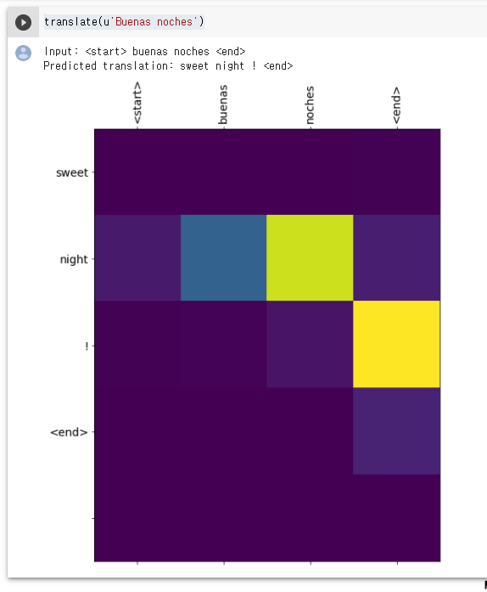

Slide 4
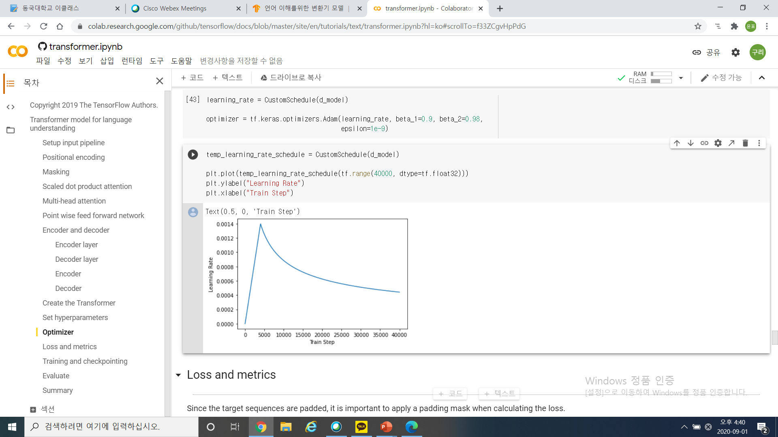

Slide 5
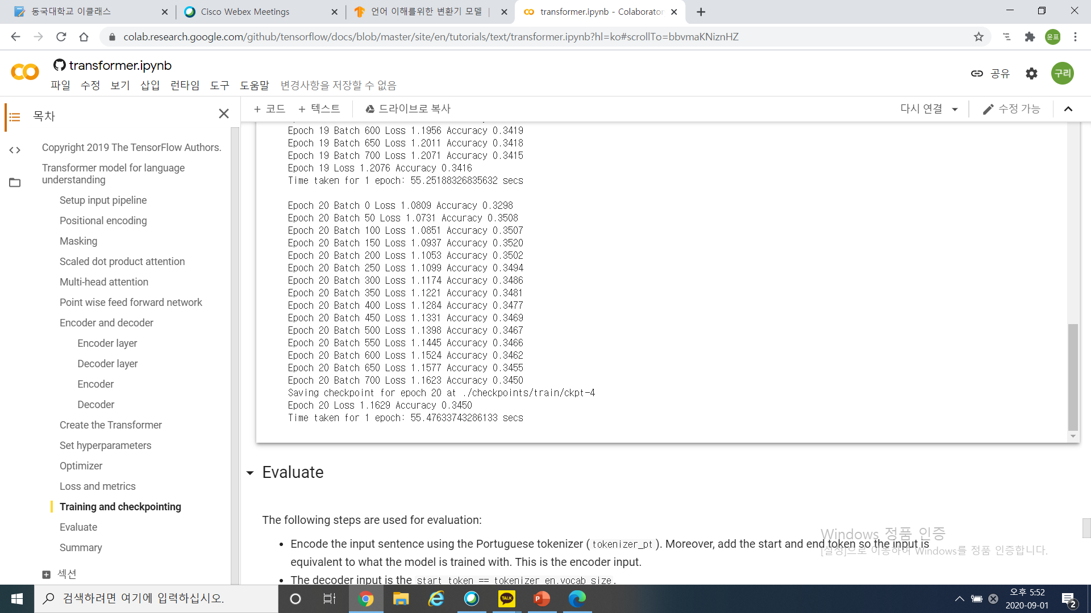

Slide 6
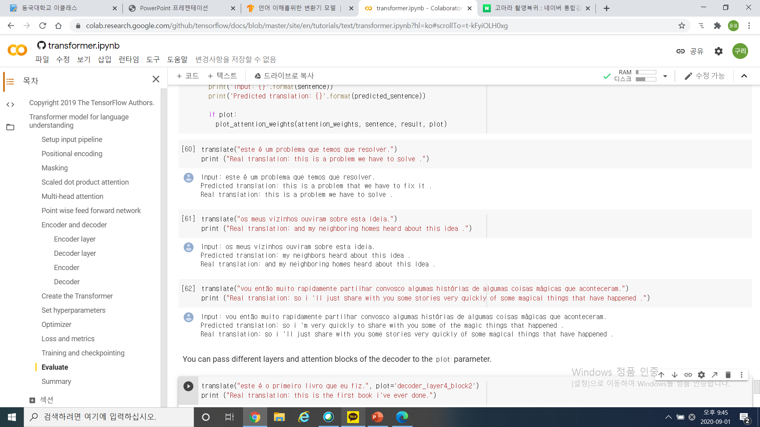

Slide 7
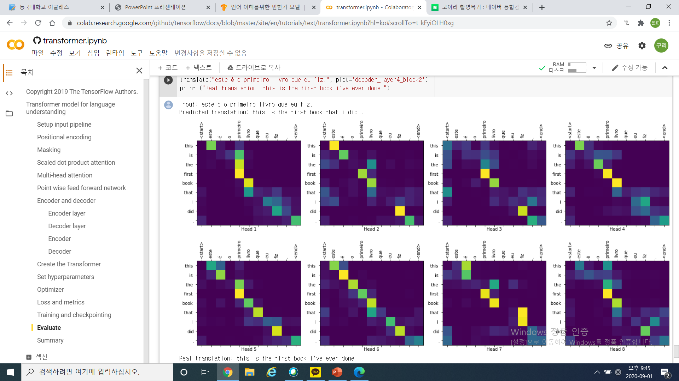

Slide 8
BERT

Slide 9
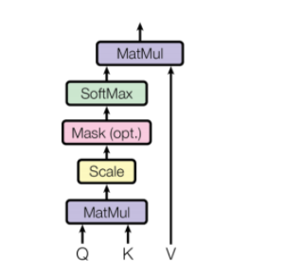
Attention(Q,K,V) =CTV =Softmax(QKT√dk)V
Scaled Dot-product attention

Slide 10
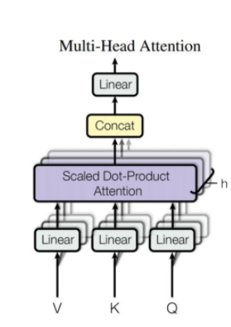
Multi-head Attention

Slide 11
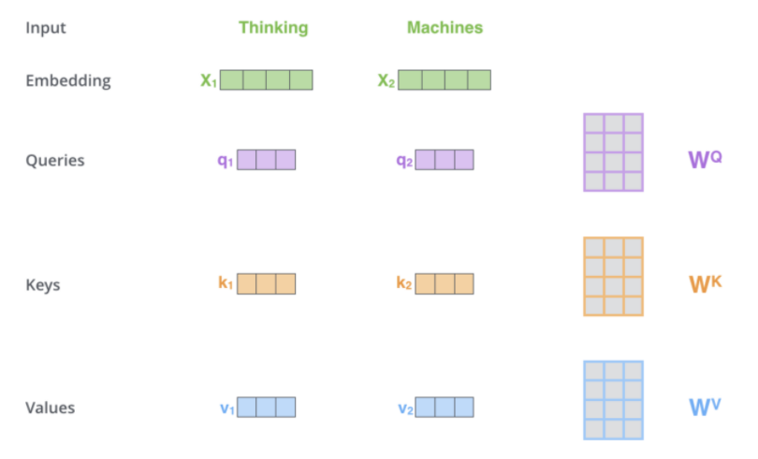
Self-Attention
단어가 한 문장 안에서 어디에 집중하는지 계산

Slide 12
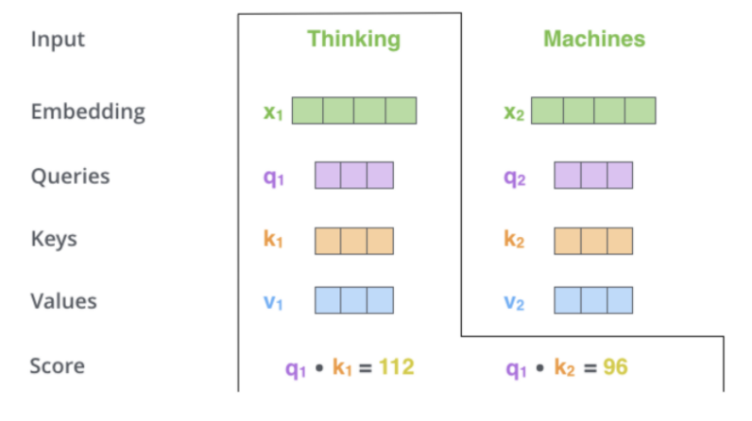
Self-Attention
attention_score

Slide 13
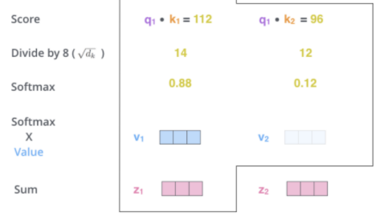
Self-Attention
self-attention layer 출력

Slide 14
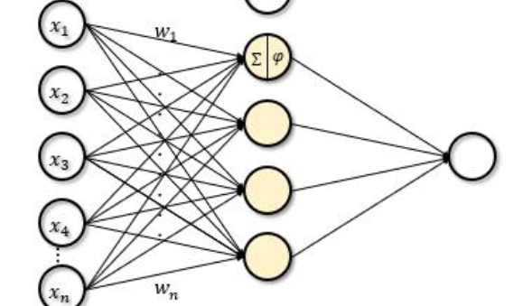
FeedForwardNN
Multi Head Attention에서
각 head가 자신의 관점으로만
문장을 Self-Attention 하게 된다면 각 head에 따라 Attention이
치우쳐질 것이다.
각 head가 만들어낸 Self-Attention을 치우치지 않게 균등하게 섞는 역할을 한다.

Slide 15
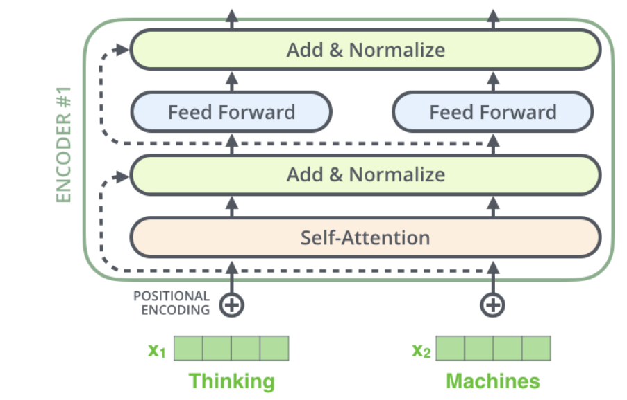
Transformer Encoder 부분
Self attention layer + ffnn = transformer encoder layer 1개
Transformer은 encoder layer 6개로 이루어져 있다.

Slide 16
Transformer Decoder 부분
Encoder와의 공통점 : positional encoding과 multi-head self attention을 함.
Encoder와의 차이점1 : masked multi-head self attention 사용
→masking이란? Attention_score에 매우 작은 음수 값 (-1e9)을 넣기
Encoder와의 차이점2 : attention 한번 더 진행 (self 아님)
이렇게 Decoder을 쌓아서 Dense layer과 softmax layer로 넣으면
Transformer 완성!

Slide 17
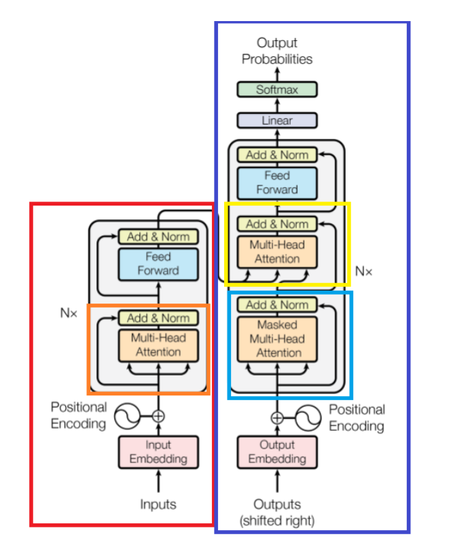
Transformer

Slide 18
BERT pre-training
방법론 2가지 : Masked Language Model(MLM),
next sentence prediction

Slide 19
Masked Language Model(MLM)
MLM은 input에서 무작위하게 몇개의 token을 mask 시킴.
문장에서 단어 중의 일부를 [Mask] 토큰으로 바꾼 뒤, 가려진 단어를 예측하도록 학습
ex) 나는 하늘이 예쁘다고 생각한다 -> 나는 하늘이 [Mask] 생각한다.
//80%는 mask token ex) 나는 하늘이 예쁘다고 생각한다 -> 나는 하늘이 [흐리다고] 생각한다.
//10%는 random word ex) 나는 하늘이 예쁘다고 생각한다 -> 나는 하늘이 예쁘다고 생각한다.
//10%는 원본 word 그대로

Slide 20
Next Sentence Prediction (NSP)
두 문장을 pre-training시에 같이 넣어줘서 두 문장이 이어지는 문장인지 아닌지 맞추는 것
문장 A와 B를 이어 붙이는데, B는 50% 확률로 관련 있는 문장(IsNext label) 또는 관련 없는 문장(NotNext label)을 사용한다.

Slide 21
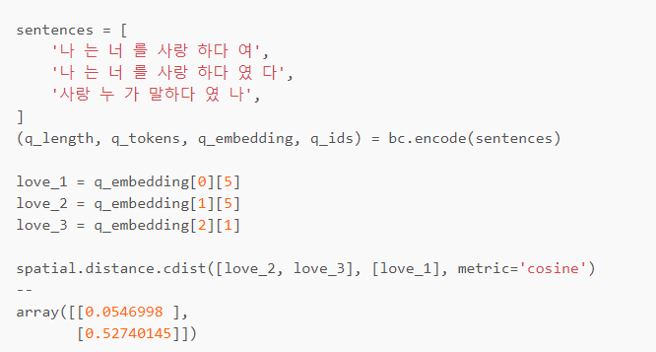
Embedding
ELMo를 포함한 BERT의 가장 큰 특징은 다이나믹 임베딩이라는 점이다
문장 형태와 위치에 따라 동일한 단어도 다른 임베딩을 갖게 되어 이를 통해 중의성을 해소할 수 있다.
Ex)세 문장에 대한 형태소 분석 결과를 입력값으로 벡터 거리 확인

Slide 22
Kobert

Slide 23
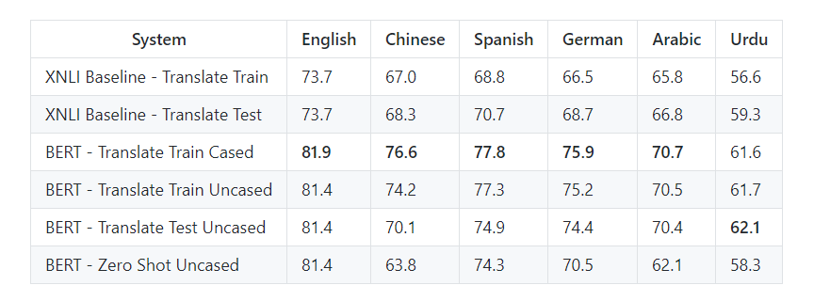
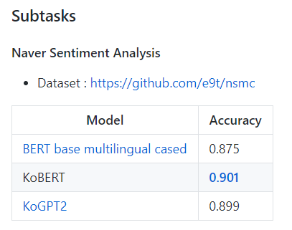
Bert VS. Kobert

Slide 24
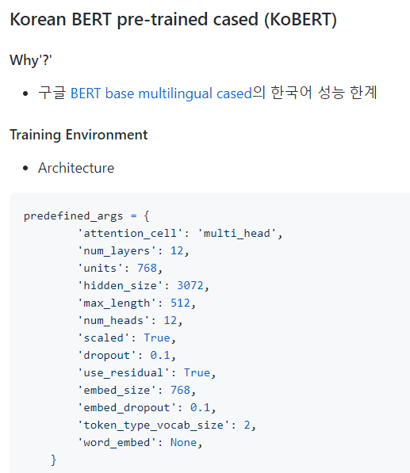
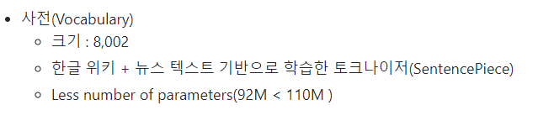

Slide 25
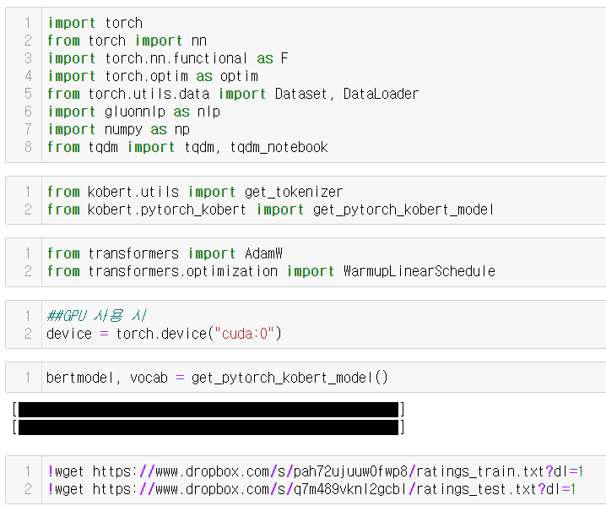

Slide 26
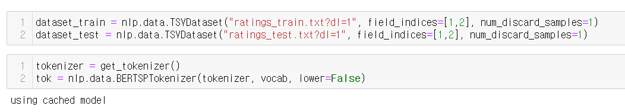
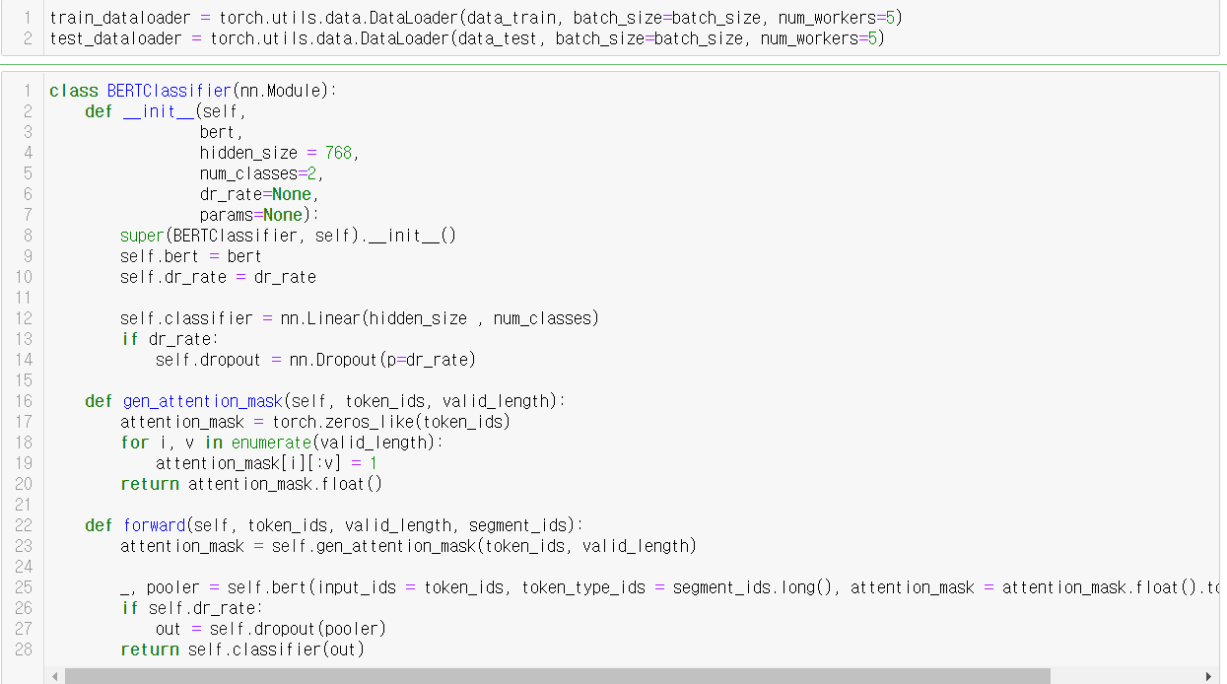
Attention 함수

Slide 27
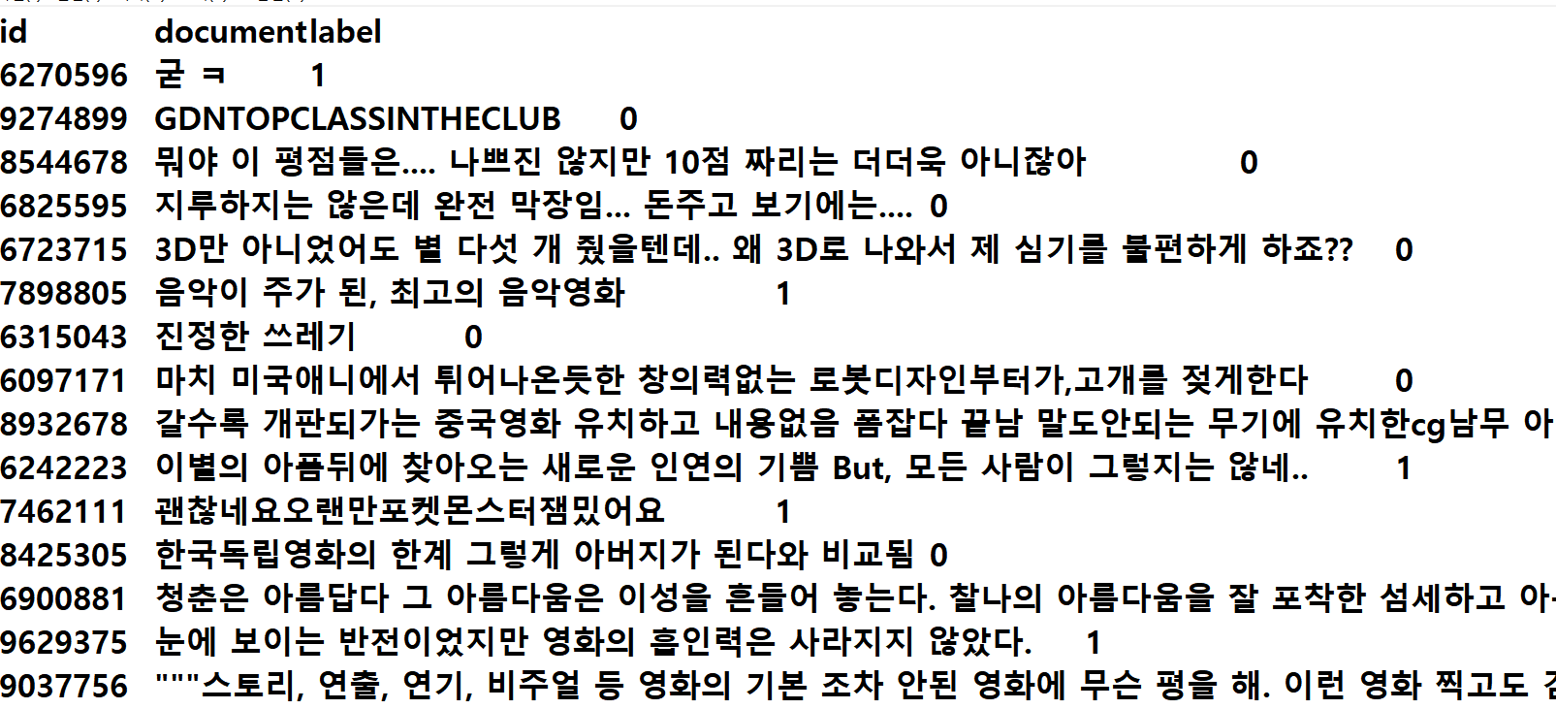
KoBert의 네이버영화리뷰 데이터셋

Slide 28
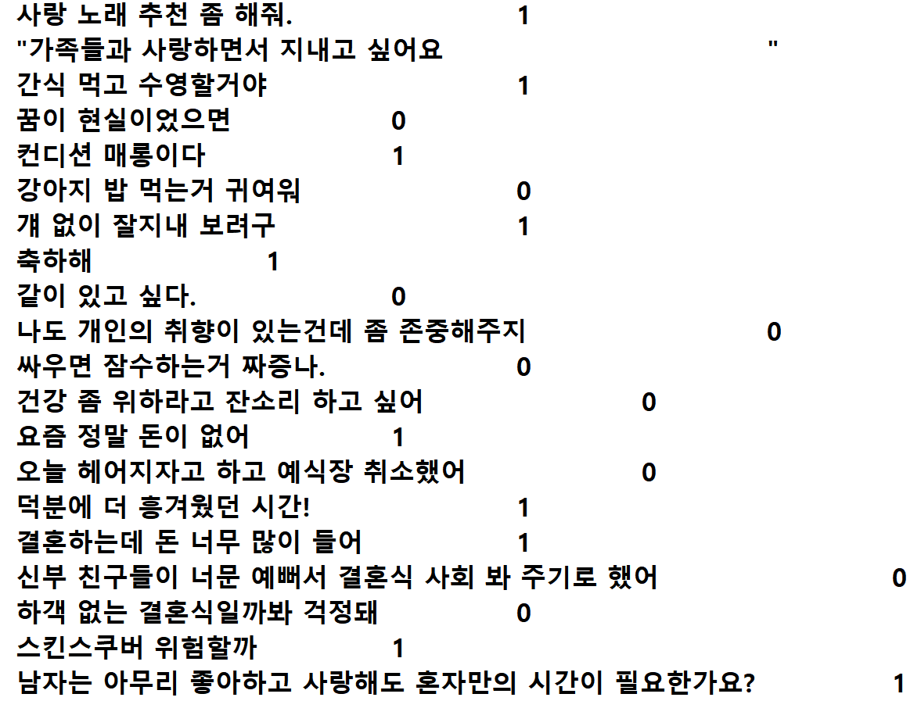
Kogpt의 데이터셋 csv -> txt파일로 변경

Slide 29
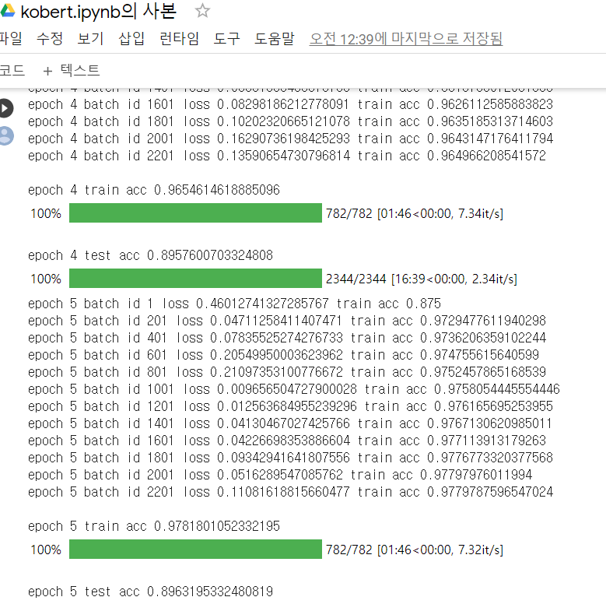
기존 Kobert -> 0.8963

Slide 30
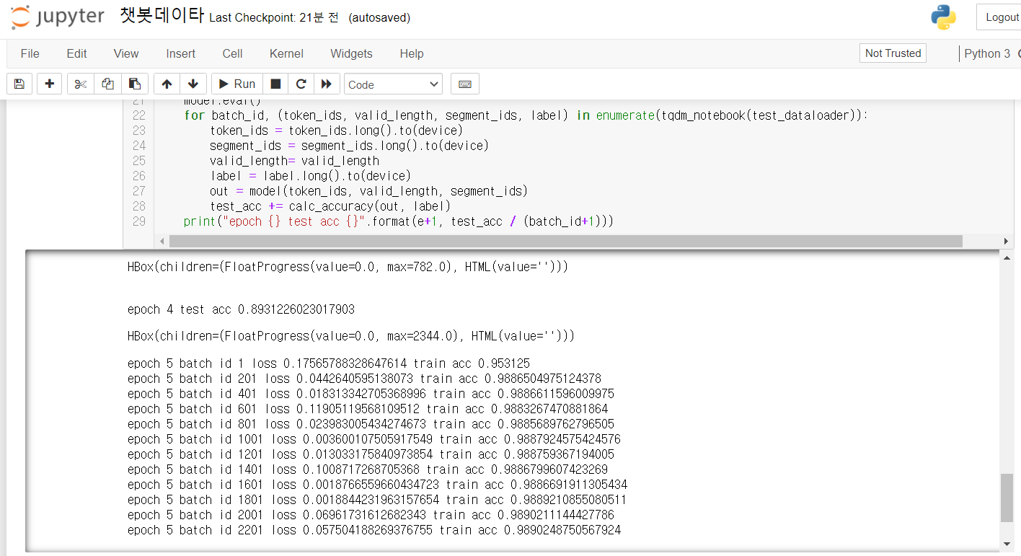
Kogpt의 데이터셋 -> 0.9890

Slide 31
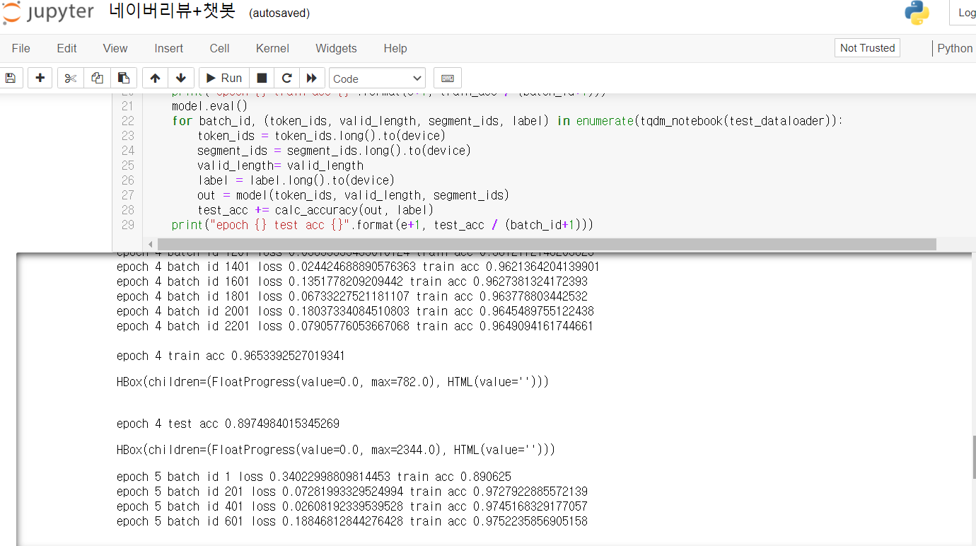
기존 Kobert+Kogpt ->0.9752

Slide 32
RASA PIPELINE

Slide 33
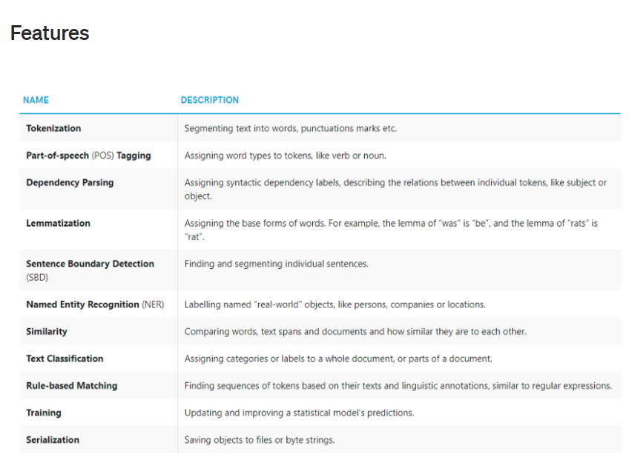
pipeline
SpacyFeaturizer

Slide 34
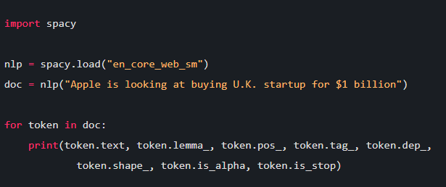
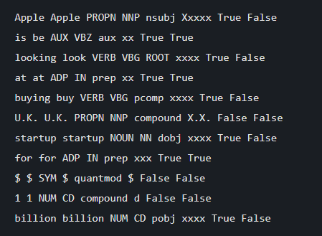
Tokenization
And
POS
tagging

Slide 35
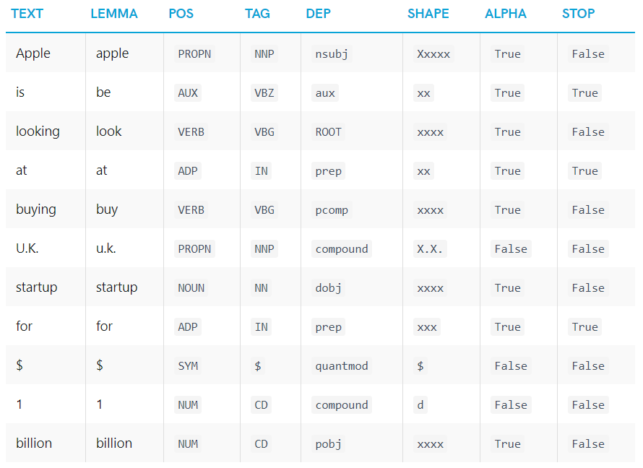
Text: The original word text.
Lemma: The base form of the word.
POS: The simple part-of-speech tag.
Tag: The detailed part-of-speech tag.
Dep: Syntactic dependency, i.e. the relation between tokens.
Shape: The word shape — capitalization, punctuation, digits.
is alpha: Is the token an alpha character?
is stop: Is the token part of a stop list, i.e. the most common words of the language?

Slide 36
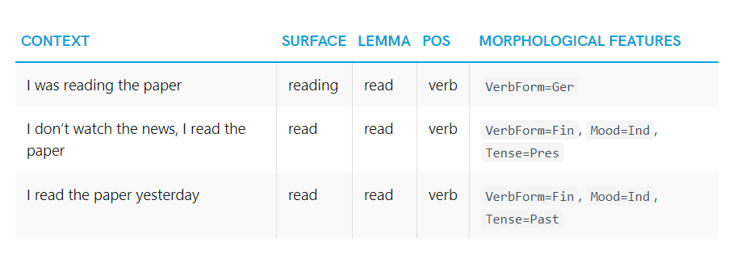
Rule based Morhological Features
VerbForm, Mood, Tense

Slide 37
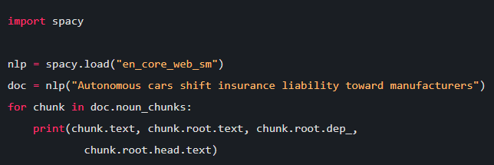
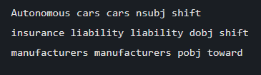
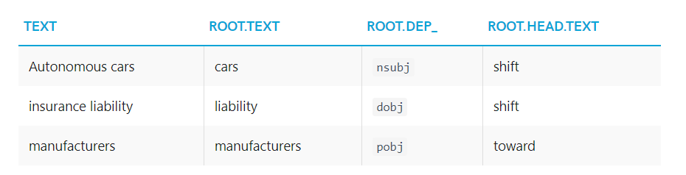
Dependency Parsing(Noun chunk)
Text : the original noun chunk text
Root text : the original text of the word connecting the noun chunk to the rest of the parse
Root dep : dependency relation connecting the root to its head
Root head text : the text of the root token’s head.

Slide 38
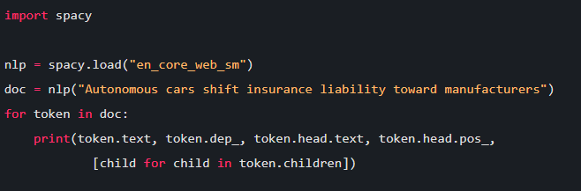
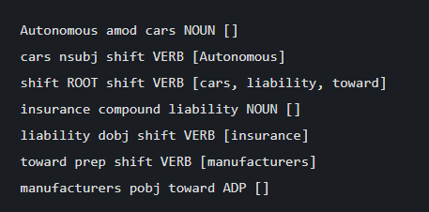

Slide 39
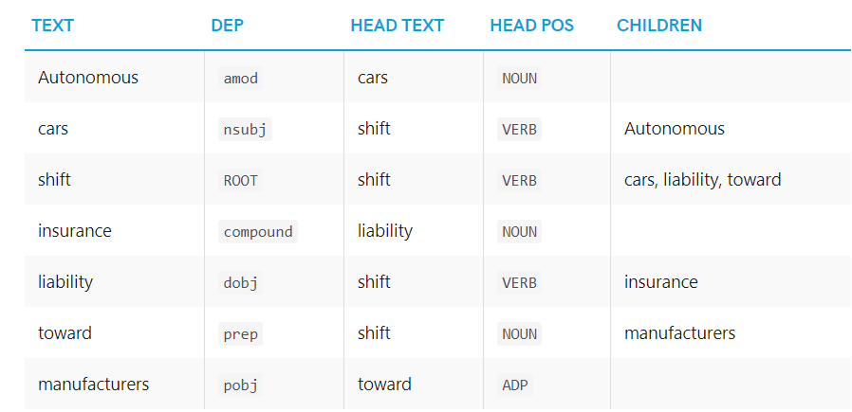

Slide 40
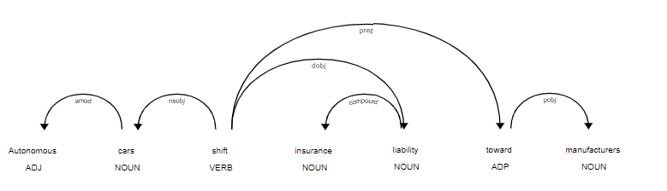

Slide 41
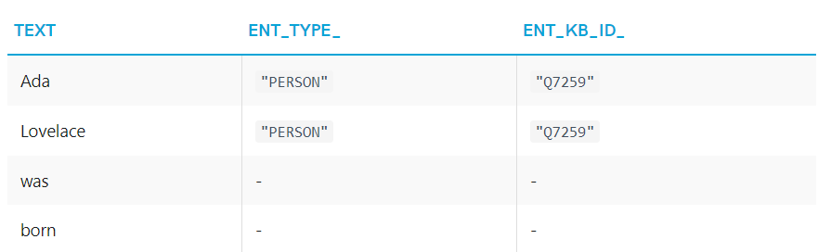
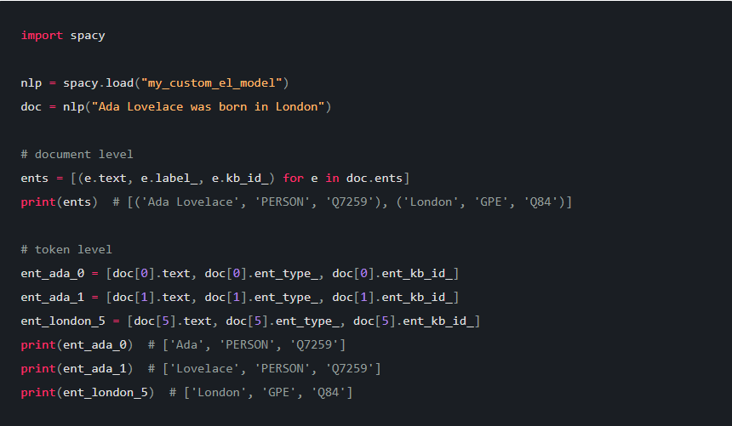
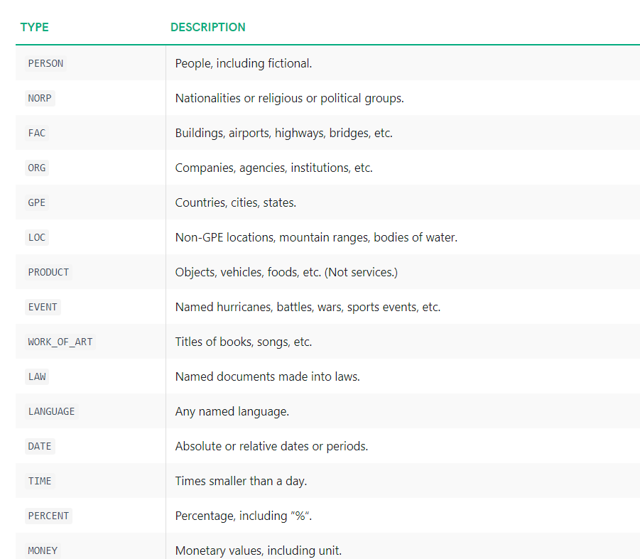
Named entity recognition
SpacyEntityExtract
NER_CRF,NER_Symnosis
-> BIO, start end label, BILOU
Beginning, inside, last outside
f
=>Spacy entity Extractor

Slide 42
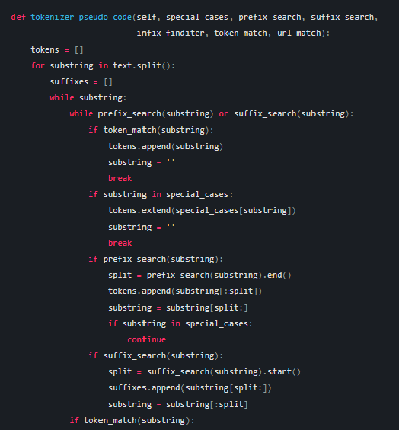
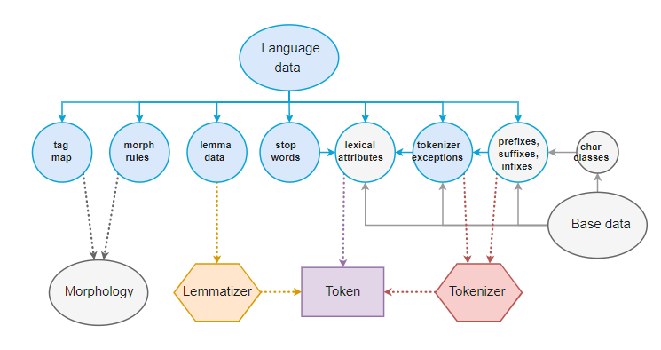
SpacyTokenizer

Slide 43
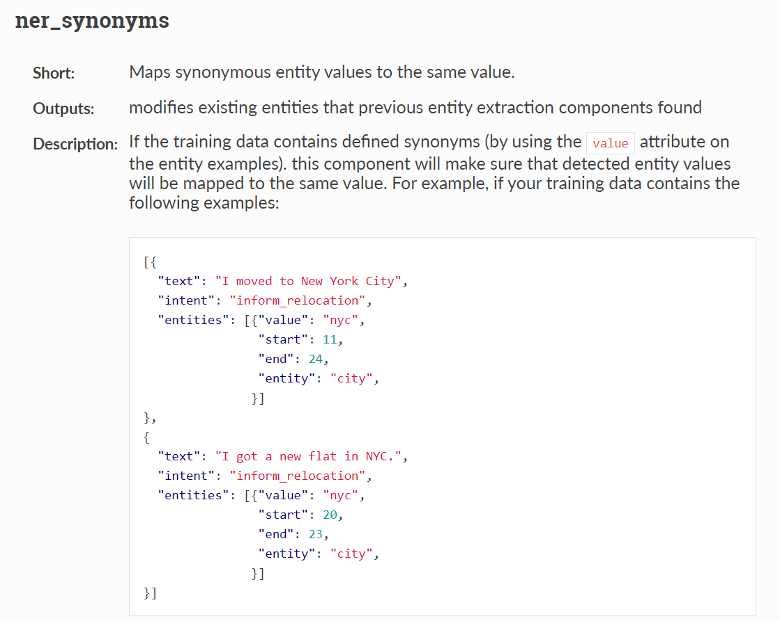

Slide 44
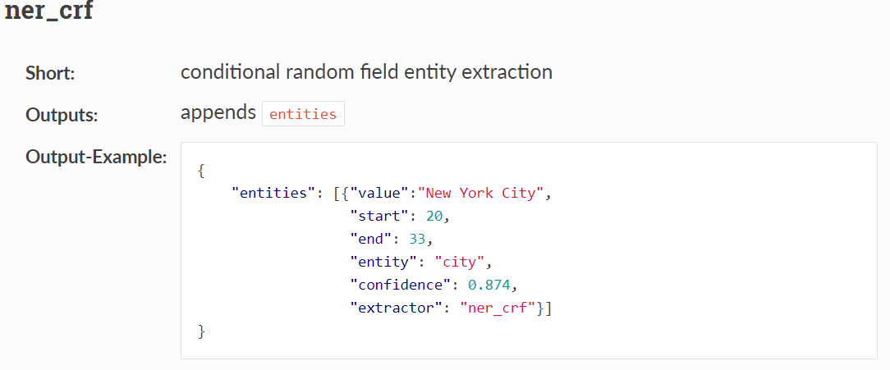
This component implements conditional random fields to do named entity recognition. CRFs can be thought of as an undirected Markov chain where the time steps are words and the states are entity classes. Features of the words (capitalisation, POS tagging, etc.) give probabilities to certain entity classes, as are transitions between neighbouring entity tags: the most likely set of tags is then calculated and returned.

Slide 45
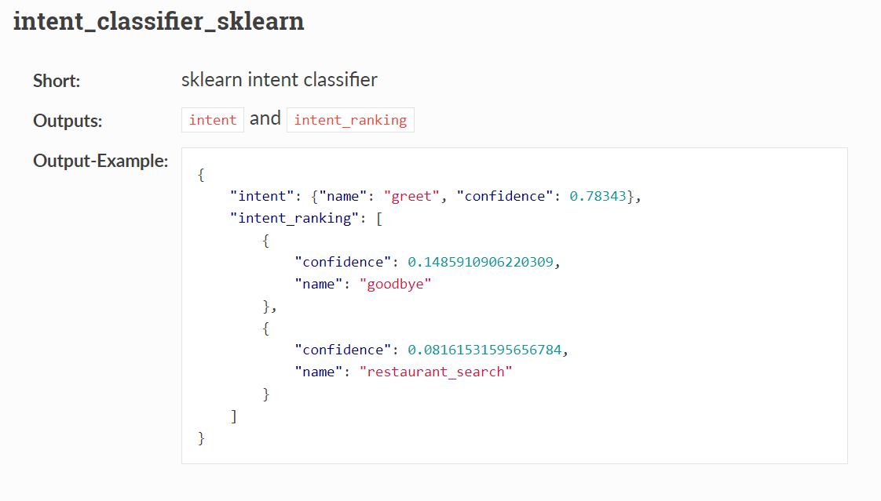

Slide 46
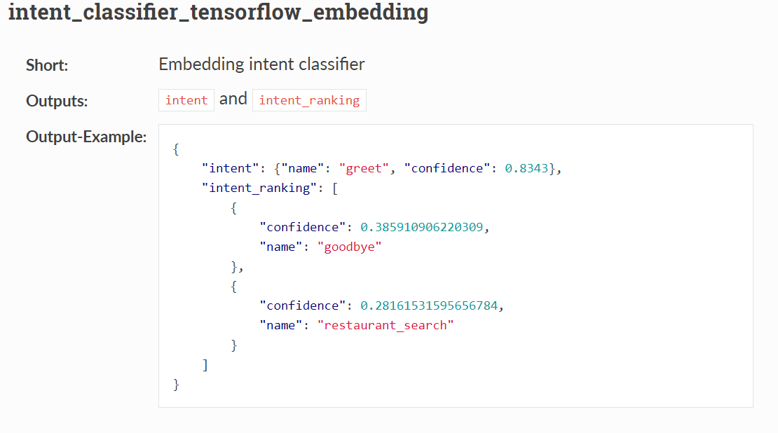

Slide 47
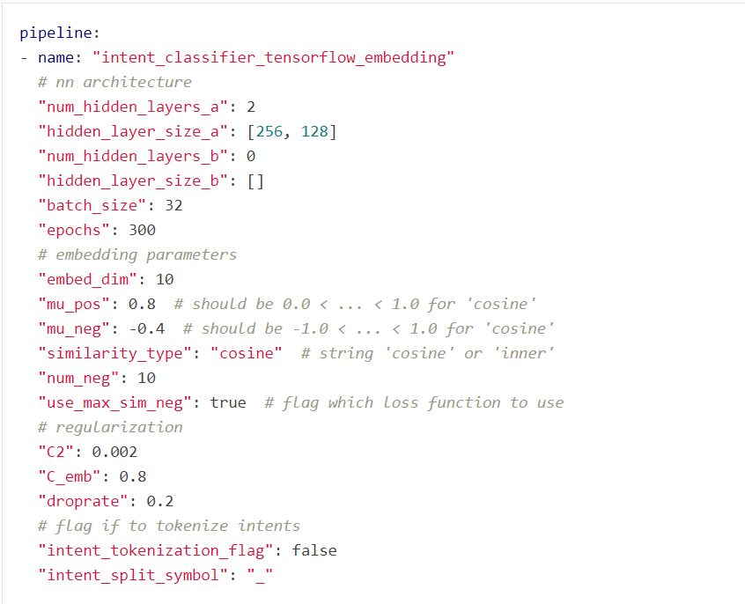

Slide 48
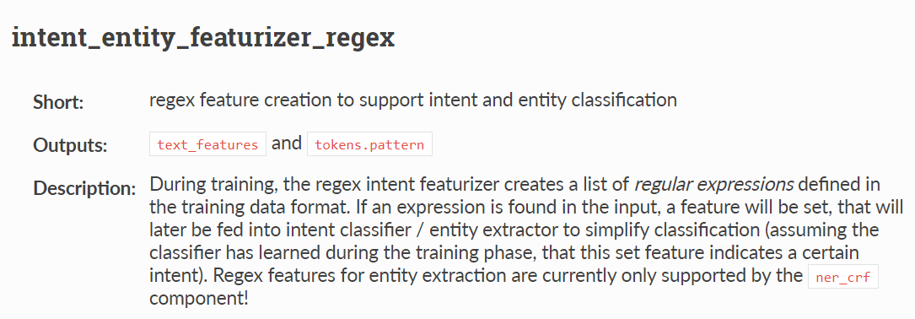
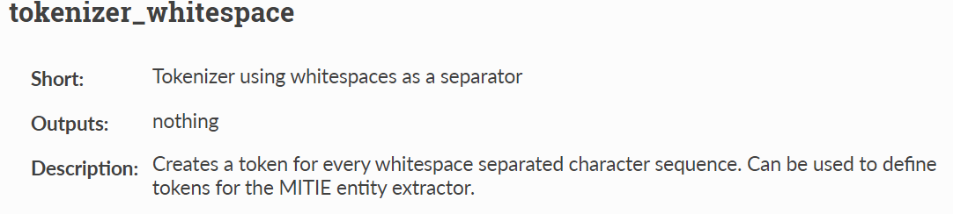

Slide 49


Slide 50
RASA Actions

Slide 51
Actions 응답 유형 4가지
Utterance actions : domain에 정의된 응답
Retrieval actions : 단일 질문에 대한 응답
Custom actions : 파이썬 코드로 작성하는 응답
Default actions: 라사에서 제공하는 기본 액션

Slide 52
Utterance actions
Domain.yml에서 responses 부분
ex) utter_greet , utter_ask_location 등
정의 방법 :
templates:
- utter_ask_review:
- "Were you satisfied with the chatbot service? Please
rate it!”

Slide 53
Retrieval actions
잡담이나 작은 질문들 처리
Domain에서 actions, responses 추가해주기
Responses 부분에서 utter 새로 선언해주기
Nlu.md에서 ##intent 선언해주고 text 입력
Stories.md에서 ##story 구성해주기

Slide 54
<Domain>
utter_ask_review:
- "Were you satisfied with the chatbot service? Please rate it!"
actions:
- utter_ask_review
<NLU>
## intent: review
- I think it's very useful.
- I don't think it's very helpful.
- You've been a great help.
- Couldn't be any worse.
- worst
- great
- It's the best chatbot ever.
- best
- Not really.
- Thanks to you, I was able to book a restaurant easily.
- I want to keep using it.
- I don't want to use it again.

Slide 55
## story_00914561
* greet
- utter_ask_howcanhelp
* inform{"cuisine": "italian"}
- utter_on_it
- utter_ask_location
* inform{"location": "paris"}
- utter_ask_numpeople
* inform{"people": "six"}
- utter_ask_price
* inform{"price": "cheap"}
- utter_ask_moreupdates
* inform{"people": "two"}
- utter_ask_moreupdates
* inform{"location": "madrid"}
- utter_ask_moreupdates
* inform{"cuisine": "spanish"}
- utter_ask_moreupdates
* deny
- utter_ack_dosearch
- action_search_restaurants
- action_suggest
* deny
- utter_ack_findalternatives
- action_suggest
* deny
- utter_ack_findalternatives
- action_suggest
* affirm
- utter_ack_makereservation
* review
- utter_ask_review
* thankyou
- utter_goodbye

Slide 56

Default actions
라사에서 제공하는 기본 action
사용자의 대답 기다려주기
대화 재시작
대화 부분적으로 재시작
-챗봇이 말을 못 알아들었을때 마지막 대화 실행 취소
요청한 슬롯 리셋

Slide 57

사용자에게 의향을 확인하도록 요청
사용자에게 의향을 바꾸어 말할 것을 요구

Slide 58
Custom Actions
파이썬 코드로 작성, 데이터베이스 쿼리/api 호출 등 다양한 활용 가능
pip install rasa_core_sdk
python -m rasa_core_sdk.endpoint --actions actions

Slide 59
from rasa_core_sdk import Action
from rasa_core_sdk.events import SlotSet
from bot import RestaurantAPI
class ActionSearchRestaurants(Action):
def name(self):
return 'action_search_restaurants'
def run(self, dispatcher, tracker, domain):
dispatcher.utter_message("looking for restaurants")
restaurant_api = RestaurantAPI()
restaurants = restaurant_api.search(tracker.get_slot("cuisine"))
return [SlotSet("matches", restaurants)]
Action.run(dispatcher,tracker,domain) 형식
-dispatcher : 사용자에게 메시지 다시 보냄
-tracker : 사용자가 보낸 슬롯 값과 최신 메시지에 access
-domain : 챗봇의 domain 부분

Slide 60
Rasa nlu(db)

Slide 61


Slide 62


Slide 63


